Slide 1
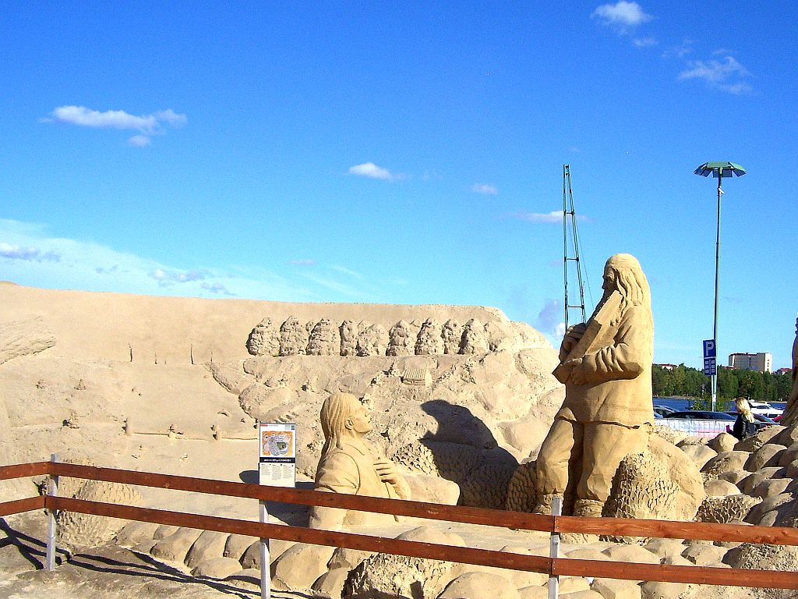
Erasmus studijní pobyt Lappeenranta, Finsko Zimní semestr 2013/2014
Nikola Šenovský
FAI UTB ve Zlíně
senovsky@gmail.com

Slide 2
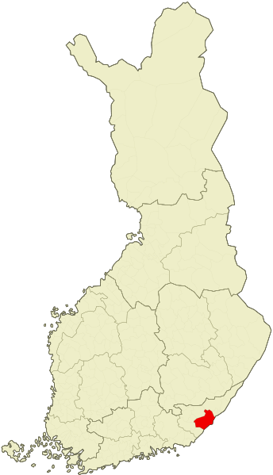
Lappeenranta
Podél břehu největšího finského jezera Saimaa
30 km od Ruských hranic v regionu Jižní Karélie
Cca 73 000 obyvatel (13. největší ve Finsku)
Lappeenranta má mnoho škol, a to na téměř všech úrovních vzdělání, včetně Lappeenranta University of Technology (založena 1969, stejně jako Fakulta technologická UTB) a mnou navštívená Saimaa University of Applied Sciences
Většina nápisů je ve finštině a švédštině, ale když se zeptáte lidí na ulici, tak se anglicky většinou domluvíte (v celém Finsku)

Slide 3
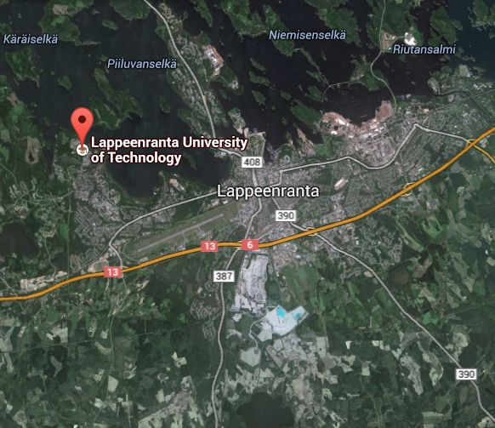
Lappeenranta
Jak je vidět na satelitním snímku, Lappeenranta je nejen počtem obyvatel, rokem založení univerzity a funkcionalistickou architekturou, ale i svým podlouhlým tvarem ze všech Finských měst nejpodobnější Zlínu

Slide 4
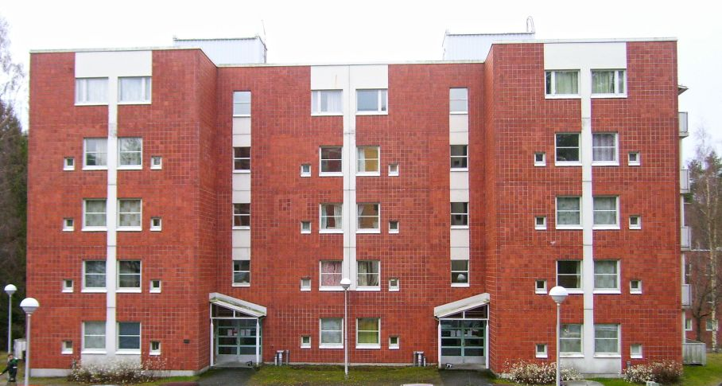
Ubytování
Ubytování zařizuje škola u společnosti LOAS, na jejichž kolejích bydlí většina studentů z různých škol
Cena ubytování včetně internetu byla 205 € za měsíc za dvoulůžkový pokoj vzdálený 1 km od univerzity
Za 47 € si také můžete půjčit peřinu, polštář, ložní prádlo a ručníky; nádobí již bylo na bytě po předchozích nájemnících

Slide 5
Co je „univerzita aplikovaných věd“
V Česku žádné univerzity aplikovaných věd nejsou, jejich nejbližším ekvivalentem jsou vyšší odborné školy, na kterých se dá také získat maximálně titul Bc., ale za poloviční dobu
Ve světě jsou většinou tyto školy označovány jako „college“
Univerzity aplikovaných věd jsou zaměřeny více na praxi a méně na teorii, než klasické univerzity, což se v některých oborech hodí (inženýrství, obchodnictví nebo zdravotnictví), ale v IT to nemusí být nutně pravda, jak jsme si všichni ve skupině 8 Erasmus studentů ověřili (jeden Němec, jeden Litevec a kromě mě dalších pět studentů z Česka, všichni pocházeli z ostravské VŠB-TUO)

Slide 6
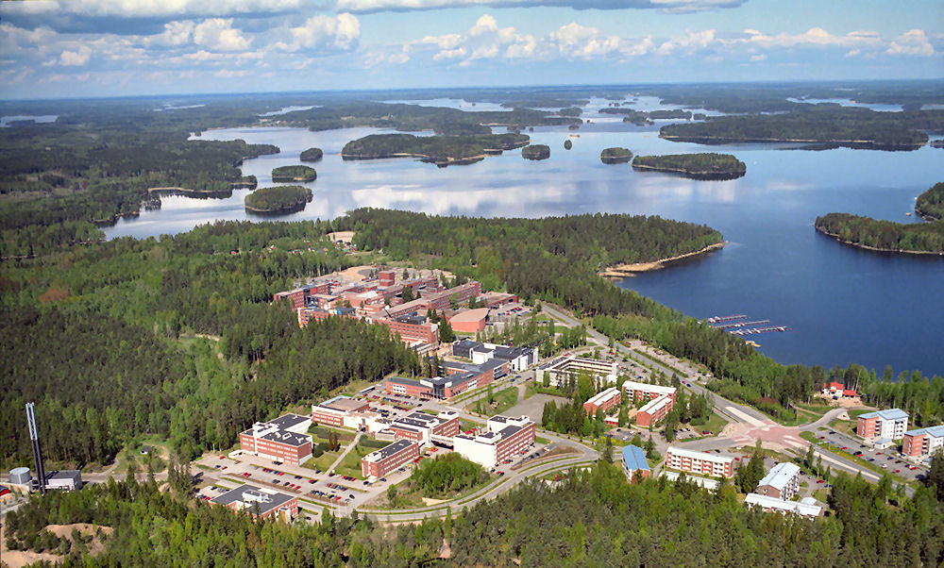
Saimaa univerzita aplikovaných věd

Slide 7
Saimaa univerzita aplikovaných věd
3 fakulty: Technology, Business and Culture a Health Care and Social Services
Sdílený kampus s Lappeenranta University of Technology (LUT)
Několik jídelen, s cenami oběda začínajícími na 1,77 €
Jak již bylo zmíněno, přílišné zaměření na praxi (návštěva několika místních firem a ukázka jejich IT) a nedostatečná teoretická průprava (žádná výuka programovacích, skriptovacích či značkovacích jazyků, jako je Java, PHP nebo HTML) potvrzovala správnost rozhodnutí, že v rámci celoevropského snižování počtu vysokoškoláků přestane tato škola nabírat nové studenty IT a po dostudování těch stávajících uzavře celé IT oddělení (asi v roce 2015); blížící se konec byl cítit i na nízké motivaci vyučujících

Slide 8
Předměty a způsob výuky
Studováno 6 předmětů: ICT project, Organizational Learning, Orientation to studies in Saimaa UAS, Business Information Systems, Domain Specific ICT Services a Information Systems Evaluation and Implementation
Způsob výuky je dost odlišný od toho českého. Je kladen větší důraz na práci v týmech, zkoušky jsou nahrazeny postupně vypracovávanými semestrálními projekty či esejemi a s vyučujícími si tykáte (to vše platí o finských školách obecně). Takže kdyby byl na mnou navštívené škole kladen trochu větší důraz i na teoretickou stránku věci, tak by to bylo ideální studium
Mám pocit, že finské školství nejvíce dodržuje zásady Jana Ámose Komenského, který přitom rozhodně finské národnosti nebyl ;-)

Slide 9
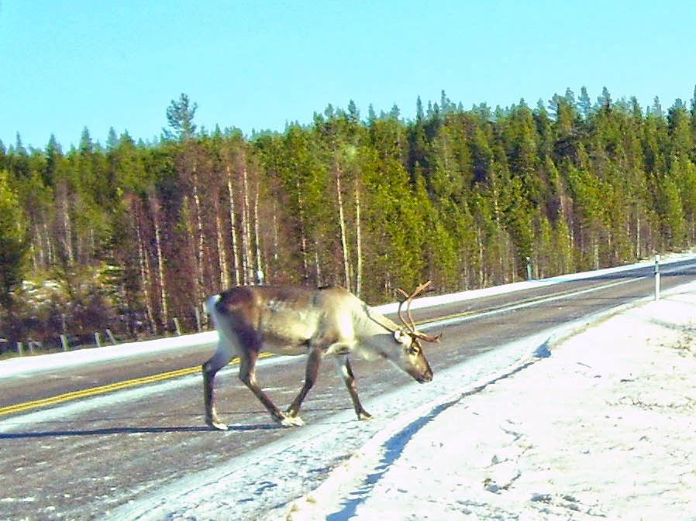
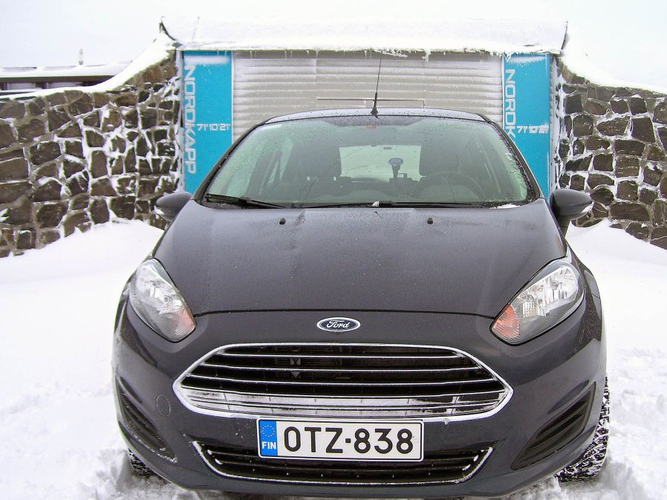
Kam na výlet
Pořádají se výlety do Helsinek, Stockholmu, Petrohradu a Laponska, ale cena se pohybuje kolem 200 až 300 €, takže jsme s přítelkyní raději vyrazili na vlastní pěst. Na týden jsme si půjčili auto za 300 € a přes Oulu, Rovaniemi a Sodankylu jsme dojeli až na Nordkapp (nejsevernější místo skandinávského poloostrova)

Slide 10
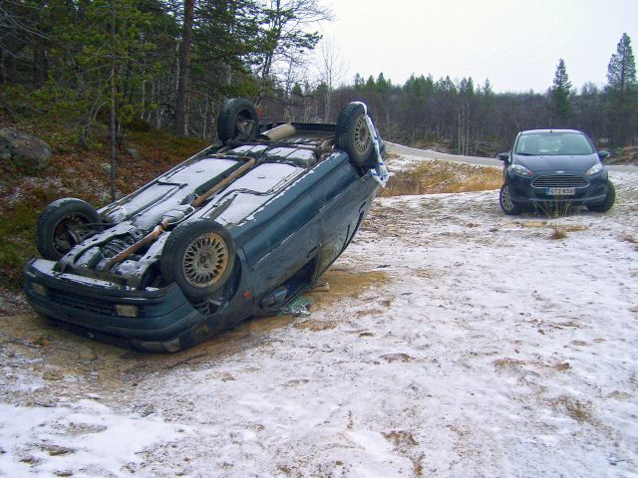
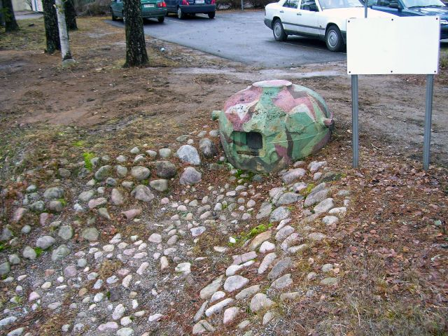
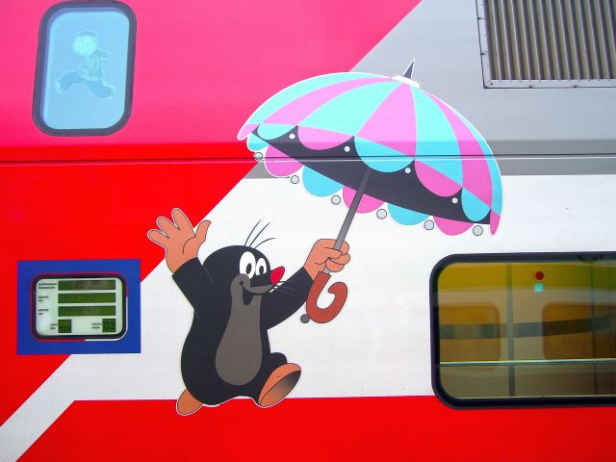
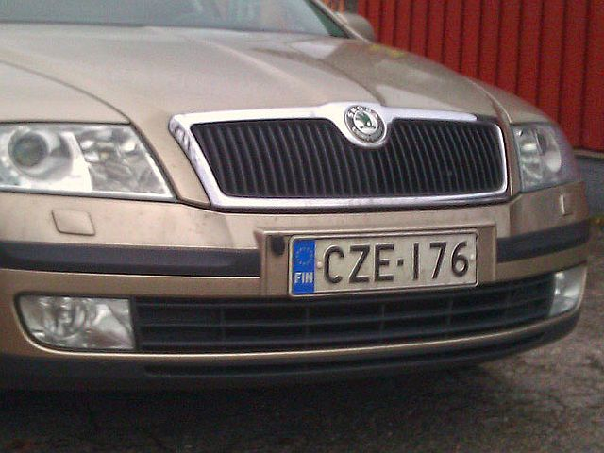
ERASMUS = ZKUŠENOST K NEZAPLACENÍ!!!
U CESTY DO ŠKOLY

